Slide 1
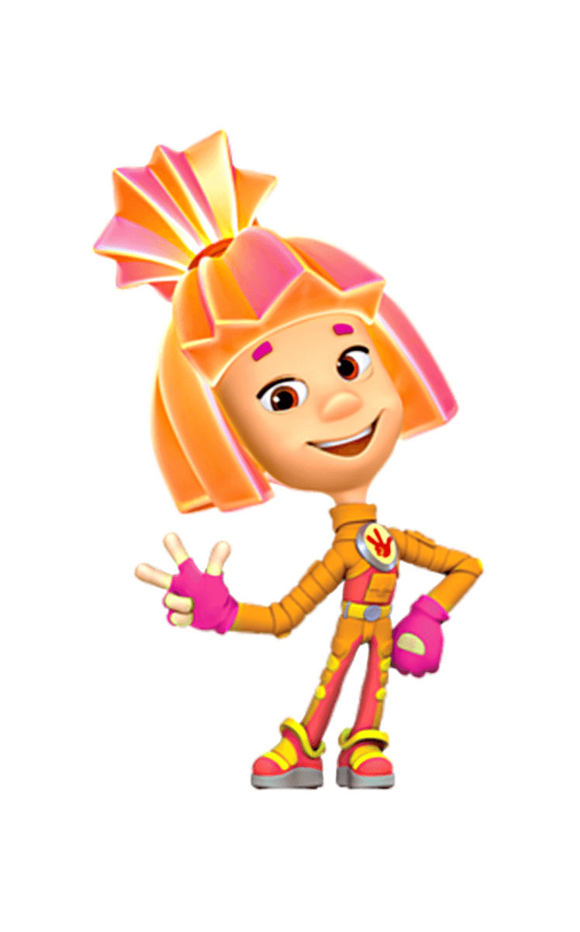
Урок МОДЕЛИ ИЗ БУМАГИ. ЛОДОЧКА. САМОЛЁТИК.
«Перспективная начальная школа» 1 класс
Презентация составлена по материалам ИНТЕРНЕТА
учителем начальных классов МБОУ «СОШ №24» г. Кемерово
Аксёновой В.Я.

Slide 2
МОДЕЛИ ИЗ БУМАГИ

Slide 3
УЧЕБНИК С. 47

Slide 8
УЧЕБНИК С. 49

Slide 12
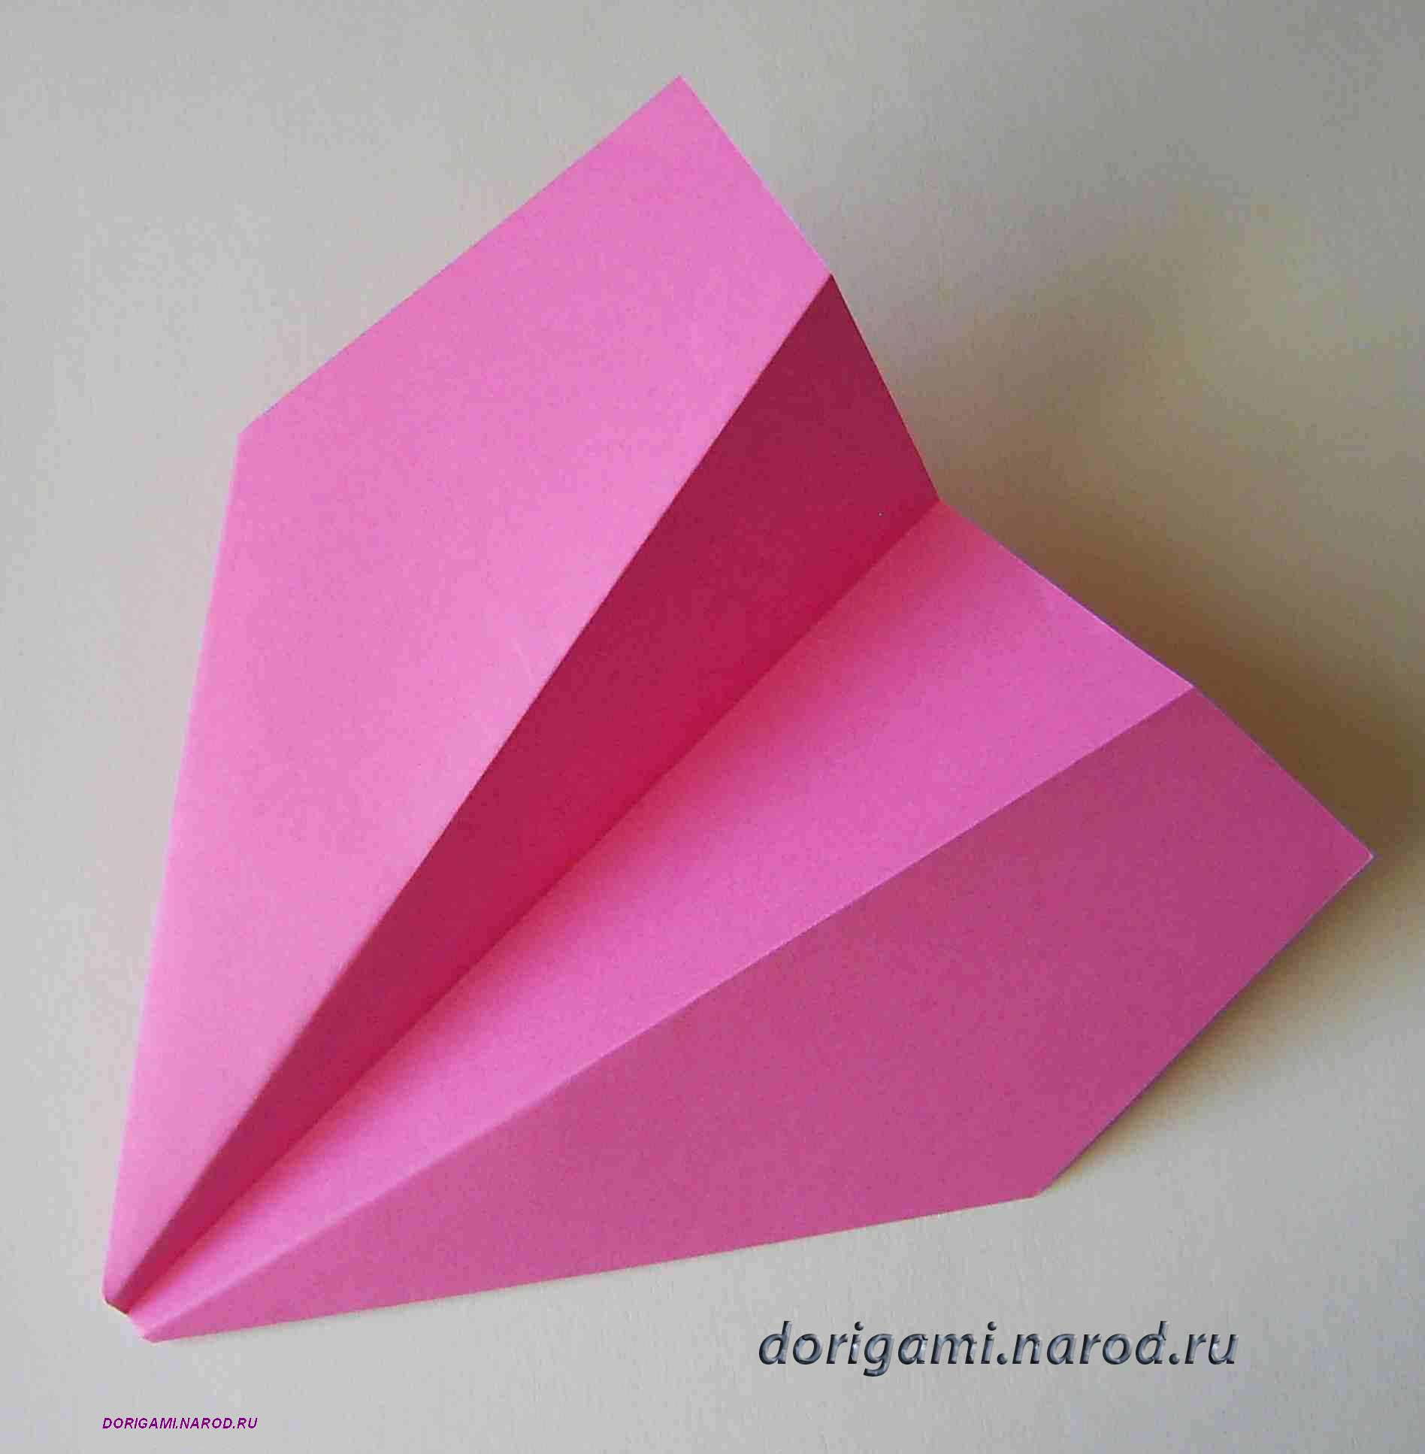
Самолёт

Slide 13
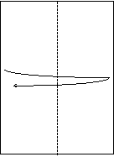
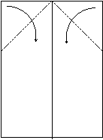
1
2
1. Наметьте среднюю линию. 2. Сложите углы к средней линии.

Slide 14
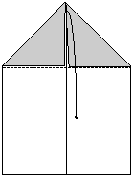
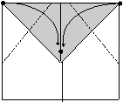
3
4
3. Сложите верхний угол вниз. 4. Сложите углы, совмещая вершины.

Slide 15
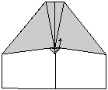
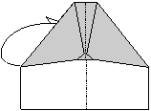
5
6
5. Загните уголок вверх, закрепляя два верхних угла. 6. Сложите модель пополам.

Slide 16
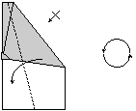
7
7. Расправьте крылья.

Slide 17
Правила уборки своего рабочего места 1. Положи изделие, выполненное на уроке, в папку для изделий. 2. Собери со стола и с пола обрезки материала, мусор. 3. Протри инструменты и крышку парты тряпочкой. 5. Тщательно вытри руки тряпочкой и вымой их с мылом. 6. Сними рабочую одежду. 7. Все принадлежности убери.

Slide 18
Источники:
http://www.skypixel.ir/file/217/1920x1200/crop/هاله-سبز.jpg - фон
http://0.tqn.com/d/graphicssoft/1/S/t/L/5/TL-PaintedWoodFrame-00609.png- рамка
http://img1.1tv.ru/imgsize250x250/PR20110922211034.JPG- фиксик
Автор шаблона:
заместитель директора по УВР
МБОУ СОШ № 2 г. Гагарина Смоленской области
Наталья Николаевна Покровкова

